Slide 2
Hoe kun je LGBTI-thema’s bespreken in je lessen?

Slide 3


Kennismaking
Vormings- en trainingsorganisatie van çavaria
Belangenbehartiger LGBTQI+ personen
Vlaamse koepelorganisatie
Onderwijsmedewerker
Notes:
De organisatie stelt zichzelf en haar werking voor.
De vormingsmedewerker stelt zichzelf en zijn/haar/hun taken binnen de organisatie voor.

Slide 4
Gender en genderstereotypering
Notes:
Gender is een construct – maatschappelijk en cultureel bepaald – tijdsgebonden. Bepaalt hoe we kijken naar vrouwelijkheid en mannelijkheid / hoe mensen kijken naar gender (bv ook bij non-binaire mensen) en daar normen aan vasthangen.
Het bepaalt ook mee welke opvattingen we hebben over (LGBTI)-mensen die ‘van de norm afwijken’.
Invloed op schoolgaande jongeren: worden snel in vrouw-man-hokjes geduwd, met gevolgen voor welbevinden, studiekeuze, etc

Slide 5
Gendernormen
Ongeschreven voorschriften die een samenleving aan gender verbindt
internaliseren
gender in de samenleving
gendernormen
internaliseren
Notes:
Gendernormen geven enerzijds aan wat mensen geloven over hoe mannen en vrouwen zich gedragen, anderzijds geven ze aan hoe ze zich zouden moeten gedragen. Deze gendernormen zorgen ervoor dat het gedrag van mensen voorspelbaar wordt. Zo kan men na het ‘lezen’ van iemands gender veronderstellingen maken over wat deze persoon eventueel leuk zou vinden of niet leuk zou vinden.
We internaliseren deze gendernormen en dit bevestigt dan weer een bepaalde (stereotype) genderrol in de samenleving.
Bijvoorbeeld: mannen internaliseren zorgende rollen minder snel. Waarom? Socialisatie en een gebrek aan rolmodellen.
Ze gaan zich minder snel identificeren met zorgende persoonlijkheidskenmerken en gaan in de toekomst minder interesse tonen in zorgrollen en dus minder zorgtaken op zich nemen.

Slide 6
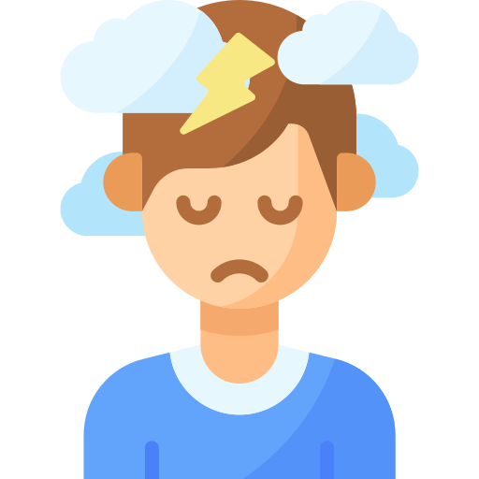
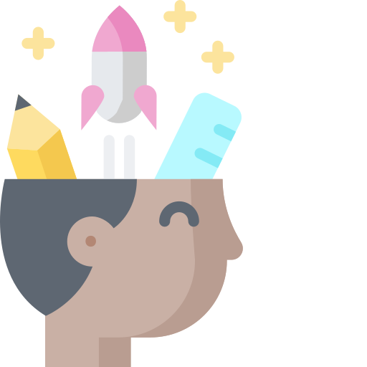
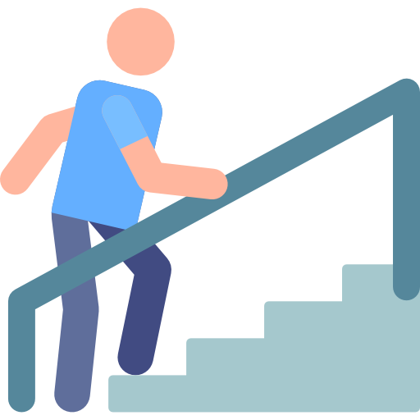
Probleem?
Laag zelfbeeld
Verloren talenten
Ongelijke verdeling van loon & werk
Notes:
Wanneer we (als lesgever) genderstereotypen bevestigen en versterken (door onze communicatie, het materiaal dat we gebruiken, de aanpak van de leerlingen, …) heeft dat verschillende gevolgen.
1). Leerlingen die niet aan onze normen (stereotypen) voldoen, kunnen daardoor een laag zelfbeeld krijgen, logisch, als je het gevoel krijgt dat je er niet (helemaal) bij hoort.
2). We laten talenten verloren gaan als we bijvoorbeeld meisjes in meisjesrollen ‘duwen’ en daardoor ‘technische talenten’ die we normaal aan jongens toewijzen, niet stimuleren.
3). Door een stereotype studiekeuze zien we dat mannen later in beter betaalde jobs terechtkomen dan vrouwen. VB, ingenieur tov verpleegkundige, wat deels de loonkloof (ca. 20%) verklaart.
Extra voorbeelden
In totaal werkt 38,5% van de loontrekkende vrouwen in het Vlaams Gewest deeltijds tegenover 5,2 % van de loontrekkende mannen.
2020: vrouwen deeltijds 41,8%, mannen 10,1%

Slide 7


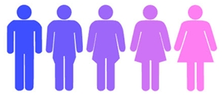
Wat weten we uit onderzoek?
OK
OK
Notes:
In het Procrustesproject dat gevoerd werd tussen 2012 en 2015 werd onderzocht wat de oorzaken en mogelijke strategieën zijn voor het verkleinen van de genderkloof in het secundair onderwijs om op die manier het onderpresteren van jongens en meisjes te voorkomen.
De KU Leuven, de Universiteit Gent en de Vrije Universiteit Brussel volgden gedurende vier jaar ruim zesduizend leerlingen en duizend leerkrachten op uit de eerste graad van het secundair onderwijs in meer dan vijftig Vlaamse scholen.
We gaan in deze slide wel voor een binaire opdeling vrouw – man, louter om het visueel duidelijk te maken.
Sommige jongens en meisjes zullen zich anti-schools gedragen om aan populariteit te winnen op school.
De visie van leerlingen op de maatschappelijke rollen of ideaalbeelden van vrouwen en mannen geeft hen meteen ook een druk om te voldoen aan die maatschappelijke ideaalbeelden. Zo bleek dat jongens die een traditionele visie hadden op de maatschappelijke rollen van mannen en vrouwen zich minder thuis voelden op school. Jongens die een mannelijk ideaalbeeld nastreven, zetten zich af tegen alles wat met vrouwelijkheid te maken heeft en wat dus hun status van man kan ondermijnen.
Wat toont de afbeelding aan de linkerkant? Dat er voor jongens maar een heel beperkte variatie aan gedrag mogelijk is voor hen. Als zij zich te feminien gaan gedragen, gaan ze daar negatieve reacties op krijgen van andere leerlingen in de vorm van bijvoorbeeld pestgedrag. Als ze zich heel stereotiep mannelijk gaan gedragen, komt daar vaak een negatieve reactie vanuit de schoolcontext op: rebels, stoer gedrag wordt immers niet aanvaard in de klas. Dat zorgt ervoor dat jongens een heel smalle ‘range’ hebben waarin ze zich moeten bewegen om zowel aanvaard te worden door leerkrachten als door klasgenoten.
Voor meisjes (de rechterkant van de afbeelding) zien we dat geval veel minder. Gedrag dat gezien wordt als heel vrouwelijk is compleet op zijn plaats in een schoolcontext: gehoorzaamheid, netheid, punctualiteit, samenwerkend, luisterend, coöperatief gedrag wordt immers heel erg gewaardeerd. Onze samenleving heeft een veel minder negatief idee over meisjes die zich wat mannelijker gedragen.

Slide 8
Wat weten we uit onderzoek?
OK
OK
Notes:
Als een leerling gedrag dat niet past binnen het conforme kader, dan wordt een leerling vaak terug de groene zone in geduwd, tot het gedrag wel weer past binnen het conforme kader.
De onderzoeksresultaten toonden aan dat kinderen die buiten de typische gendernormen vallen een grotere kans hebben om gepest te worden, minder populair zijn en zich minder goed in hun vel voelen. Zij worden eigenlijk als het ware aangespoord om zich terug in de groene zone te begeven. Populaire leerlingen passen immers het best in de groene, genderconforme zone.
Hoe werkt dat nu concreet?
Een meisje krijgt geld van haar ouders om kleren te gaan kopen. Ze gaat met vrienden naar de stad en komt terug met een hoodie en een baggy legerbroek. Mama zegt: “Dat is niet mooi.” Dochterlief lijkt zich weinig van deze opmerking aan te trekken en vertrek maandagochtend naar school in haar nieuwe outfit. Eens op school maakt de leerkracht met toezicht op de speelplaats een opmerking: “Ach Sofie, in de kleerkast van je broer gezeten?” Sofie ervaart met andere woorden voor de tweede keer de druk om terug naar de groene zone te gaan.
Ander voorbeeld: twee mannen die hand in hand over de markt lopen. Blikken die je krijgt: “Ga terug naar die norm”.
Dit heeft een invloed op je identiteit/zelfbeeld!
Dit toont eens te meer aan dat leerkrachten gebaat zijn bij gendersensitieve vormingen. Vaak denken ze hier niet aan omdat ze denken dat holebi’s op school aanvaard zijn of omdat ze geen trans leerling op school hebben. Het gaat echter niet zozeer om die subgroepen, maar eerder om het feit dat meisjes en jongens kunnen groeien naar potentieel en talenten en niet naar wat zij denken dat GEPAST is.

Slide 9

Nog andere ordeningsprincipes?
Notes:
Trainer: ga in gesprek met je deelnemers om samen op zoek te gaan naar andere ordeningsprincipes die ook een rol spelen in je klaspraktijk.
“Wat zijn sociale ordeningsprincipes? Gender, etniciteit, klasse, seksuele oriëntatie, leeftijd etc. zijn sociale ordeningsprincipes, dimensies of assen van maatschappelijke betekenisgeving waar ieder van ons op gesitueerd is (Botman et.al, 2001).
Naast onze positie in de samenleving en de kansen die we krijgen, sturen ze ook ons gedrag en denken. Zo zullen we een vrouw op een andere manier dan een man zien of behandelen (genderongelijkheid). Hetzelfde geldt voor leeftijd: een jonge kerel zien en behandelen we doorgaans anders dan een vrouw op middelbare leeftijd. Deze maatschappelijke ordeningsprincipes worden daarom ook betekenisgevers of assen van identiteitsvorming genoemd (Wekker, 2013).
Vaak spelen meerdere assen tegelijkertijd mee en beïnvloeden ze elkaar onderling.
Maar er zijn naast gender (incl. genderbread) ook nog andere ordeningsprincipes.
Ordeningsprincipe, maatschappelijke uitdagingen en sociale rechtvaardigheid.
Betekeningevers op basis waarvan we stereotypen reproduceren, kenmerken die ertoe leiden dat bepaalde verwachtingen ontstaan, die onze maatschappelijke positie bepalen…
Sociaal-culturele identiteit die een bepaalde ‘groep’ mensen of een aantal bevolkingsgroepen verbindt.
Constructie van de ‘ander’ via opvoeding, beeldvorming, media, onderwijs…
Beeldvorming en stereotyperingen
Racisme en discriminatie

Slide 10
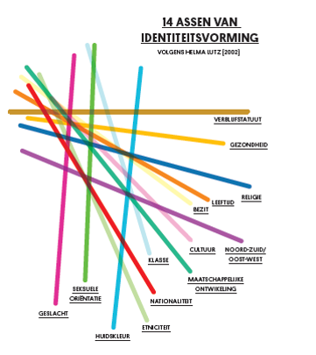
Kruispuntdenken
Notes:
Assen = verschillende ordeningsprincipes
‘Onze verschillende identiteiten/categorieën van verschil (ras, klasse, gender, seksualiteit, etc.) beïnvloeden elkaar op materieel, institutioneel en symbolisch niveau met als resultaat dat we op een verschillende manier met discriminatie of machtsposities te maken krijgen.’
Bron: https://www.movisie.nl/artikel/intersectionaliteit-wat-moeten-we-ermee#:~:text=Bij%20intersectionaliteit%20ben%20je%20je,kan%20vrouw%20zijn%20en%20zwart.

Slide 11
Gender- en seksuele diversiteit

Slide 12
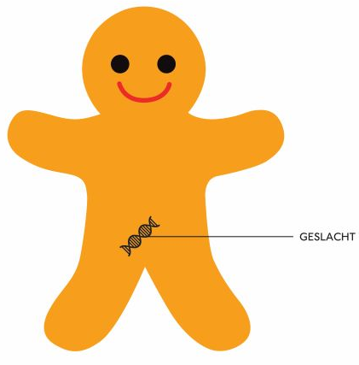
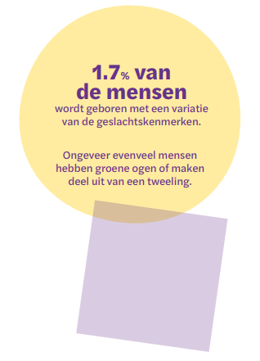
Geslacht
Intersekse
Notes:
Manier om overzicht te geven
Uitwendige en inwendige geslachtsdelen, chromosomen, hormonen
Het geboortegeslacht is het geslacht dat de arts vaststelt meteen na de bevalling (of al eerder, tijdens de zwangerschap).
Bij sommige geboortes is het niet gemakkelijk voor dokters om te beslissen of ze het kindje moeten noteren als meisje of jongen. Bij sommige mensen zijn de genitale delen immers ambigu. Dat betekent dat het niet heel duidelijk is of het kind eerder een penis of eerder een vagina heeft. Deze kinderen passen op vlak van geslachtskenmerken dus niet in de klassieke tweedeling V/M. Ze hebben een intersekse variatie.
Er zijn intersekse condities die niet onmiddellijk te zien zijn. Soms komt het pas naar voren tijdens de puberteit.
Vijf niveaus:
1) Chromosomen: bv. XX, XY, XXY, XX/XY, X, X/XY, ...
2) Geslachtkenmerken: bv. eierstokken, teelballen, beide of geen van beide
3) Hormonen: bv. een beetje oestrogeen en veel testosteron, veel testosteron en een beetje oestrogeen
4) Voortplantingsorganen: bv. inwendig, zoals baarmoeder, vagina en prostaat of bv. uitwendig, zoals clitoris en penis in verschillende grootte
5) Puberteitskenmerken: bv. beetje, meer of heel veel lichaamsbeharing en borstontwikkeling
In de medische wereld wordt gesproken van DSD: Difference/Disorder of Sex Development
Nog twee cijfergegevens:
- In België worden er elke dag vijf baby’s geboren met een variatie in geslachtskenmerken.
- Wereldwijd heeft 1,7% van de bevolking een intersekse conditie.

Slide 13
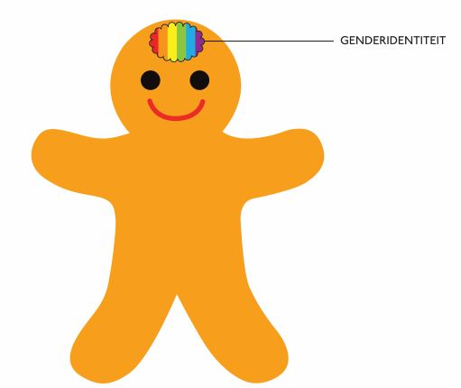
Genderidentiteit
Cisgender
Geslacht en genderidentiteit zijn grotendeels in overeenstemming
Transgender
Geslacht en genderidentiteit zijn grotendeels niet in overeenstemming
Notes:
Genderidentiteit = je innerlijke gevoel van mannelijkheid of vrouwelijkheid.

Slide 14

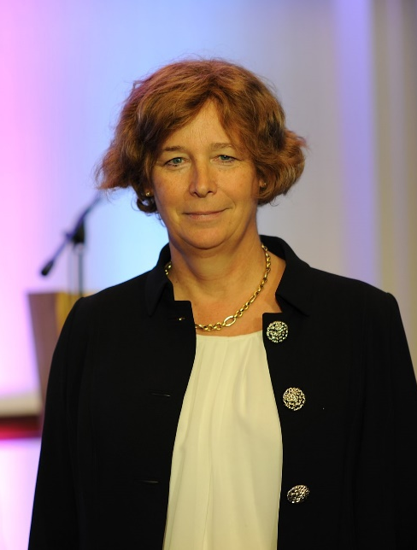
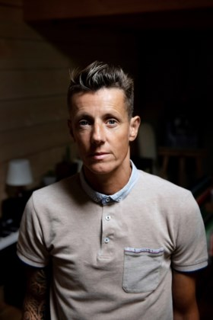
Genderidentiteit
Trans vrouw
Trans man
TRANS
Notes:
‘Trans’ is een koepelterm.
Waar de meeste mensen aan denken bij het woord trans, zijn trans mannen en trans vrouwen – ook wel, personen die zich identificeren met één van de binaire genders (man of vrouw) en zo door het leven gaan.
Op de foto:
Petra de Sutter: gynaecoloog en Groen-politicus
Sam Bettens: zanger, vooral bekend van K’s Choice

Slide 15
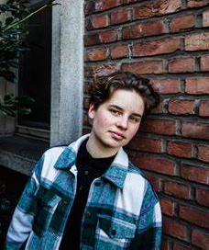
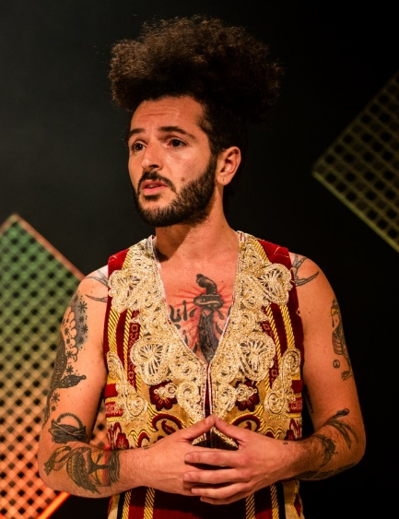
Genderidentiteit
Trans vrouw
Trans man
Non-binair
Genderqueer
TRANS
TRANS
Notes:
Onder trans vallen echter ook personen die zich niet met een binair gender identificeren.
Hier zie je:​
1 Anuna de Wever: klimaatactivist en non-binair​
Een non-binair persoon is iemand die zich niet thuis voelt in de binaire gendercategorieën vrouw of man en zich beter voelt bij een andere, niet-binaire, genderidentiteit. Dit uit zich soms in de genderexpressie, door zogenaamd vrouwelijke en mannelijke kenmerken te combineren of net te verwerpen. (TIP)​
​
2 Jaouad Alloul: theatermaker, zanger en queer​
Er zijn verschillende termen voor genderidentiteiten die zich buiten het binair gendermodel stellen; “genderqueer”, “gender non-conform”, “agender”, “genderfluïde”, “bigender”,… Deze genderidentiteiten hebben met mekaar gemeen dat ze zich buiten de binaire gendernorm bevinden, maar ze verschillen soms subtiel onderling van mekaar. Sommige non-binaire personen identificeren zich ook als transgender, anderen niet. (TIP)​
​
​
​
​
​

Slide 16

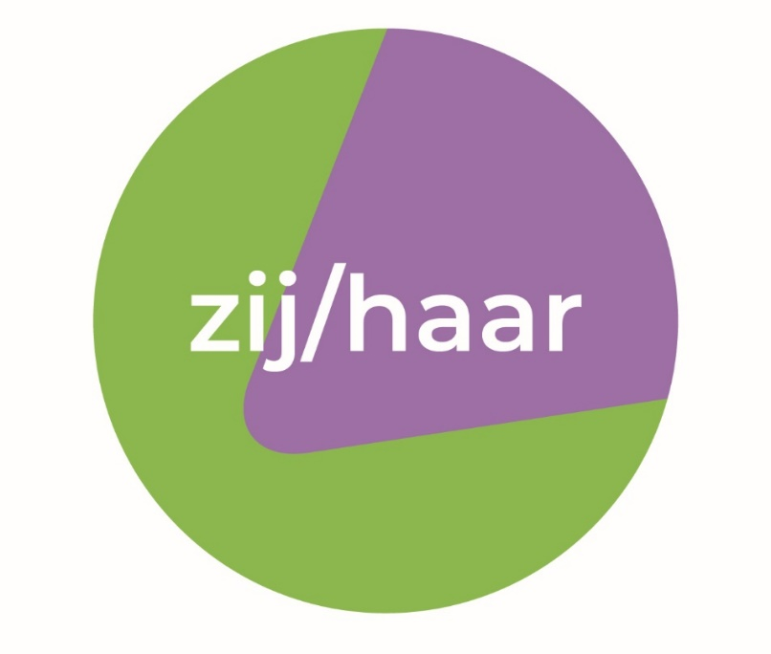

Voornaamwoorden
Notes:
Deze voornaamwoorden:
die/hen/hun;
zij/haar/haar;
hij/hem/zijn
noemen we de genderinclusieve voornaamwoorden.
De genderinclusieve voornaamwoorden zijn ontstaan enerzijds opdat we trans en non-binaire personen ook leren aanspreken op een manier die hun bestaansrecht valideert; anderzijds omdat er geen genderinclusieve voornaamwoorden zijn om mensen mee aan te duiden die we niet kennen.
We gebruiken dan meestal de mannelijke vorm. Deze mannelijke vorm als norm doet ons denken aan de dubbele moraal rondom kleding: er is een algemeen heersende conclusie dat een vrouw in een broek als krachtig wordt gezien, terwijl een man in een jurk soft (en vreemd) zou zijn.

Slide 17
Voornaamwoorden
Hoe gebruiken?
“Ken jij Charlie? Die is non-binair. Ik zag hen vorige week. Het was hun verjaardag”.
“Aubrey komt niet. Die ging naar de zee met hun lief. Ik heb het hen net zelf gevraagd”.
Die | Vervangt ‘zij’ en ‘hij’ | Persoonlijk voornaamwoord Onderwerp
Hen | Vervangt ‘haar’ en ‘hem’ | Persoonlijk voornaamwoord Lijdend of meewerkend voorwerp
Hun | Vervangt ‘haar’ en ‘zijn’ | Bezittelijk voornaamwoord
Notes:
Deze slide toont hoe de voornaamwoorden gebruikt​ worden.

Slide 18
Genderidentiteit
Trans vrouw
Trans man
TRANS
TRANS
Non-binair
Genderqueer
. . .
Notes:
En er zijn nog veel meer identiteiten die hieronder vallen. Je identiteit is erg persoonlijk en er bestaat daarom ook geen ‘exhaustieve’ lijst van opties.
Denk maar aan agender, derde gender
Niet westers! Hijra, two-spirit, Bugis (5 genders)
Hijra
Hijra is een term die gebruikt wordt in Zuid Aziatische landen (met name India) om transgender vrouwen (man-naar-vrouw) aan te duiden. In verschillende delen van India wordt ook naar hijra's verwezen als Aravani, Aruvani of Jagappa.
In Pakistan en Bangladesh worden hijra's officieel erkend als deel uitmakende van een 'derde geslacht' door de overheid. Ze worden gezien als noch man, noch vrouw. Ook in India worden transgender individuen erkend als deel van een derde geslacht, en worden daarmee officieel beschermd door de wet. De meeste hijra's zijn gecastreerd.
Veel hijra's leven samen in speciale hijra-groepen, aangezien ze dikwijls worden uitgespuwd door de maatschappij. Deze worden geleid door een Goeroe Ma, die hen kost en inwoning geeft. In ruil daarvoor verdienen ze de kost voor haar. Zodra ze de hijra-gemeenschap betreden, leren ze de gemeenschappelijke geheimtaal, het Hijra Farsi. (wiki)
Two-sprit
Two-spirit (ook two spirit , 2S of, soms, twospirited ) is een moderne, pan-Indiase , overkoepelende term die door sommige inheemse Noord-Amerikanen wordt gebruikt om inheemse mensen in hun gemeenschappen te beschrijven die voldoen aan een traditioneel derde geslacht (of een ander geslacht- variant ) ceremoniële en sociale rol in hun culturen. (wiki)
Bugis
Het Bugis - volk is het talrijkst van de drie belangrijkste etnische groepen van Zuid-Sulawesi , Indonesië , ^{[1] [2]} met ongeveer 3 miljoen mensen.
In tegenstelling tot de genderbinaire , kent de Bugis-samenleving vijf geslachten : makkunrai , oroane , bissu , calabai en calalai . Het concept van vijf geslachten is al minstens zes eeuwen een belangrijk onderdeel van hun cultuur, volgens antropoloog Sharyn Graham Davies, daarbij verwijzend naar soortgelijke tradities in Thailand , Maleisië , India en Bangladesh .
Oroané is vergelijkbaar met cisgender mannen , makkunrai met cisgender vrouwen , calalai met transgender mannen , en calabai met transgender vrouwen , terwijl bissu androgyn of intersekse en vereerde sjamanen of gemeenschapspriesters zijn.
In het dagelijkse sociale leven mogen de bissu , de calabai en de calalai de woonplaatsen en dorpen van zowel mannen als vrouwen betreden. ^{(wiki)}

Slide 19
Genderidentiteit
Voor puberteit (12j)
Gendercreatieve kinderen
TRANS
TRANS
Tijdens en na puberteit
Trans jongeren
Notes:
-12: traject bij UZGent wordt regelmatig verbroken
+12: taject wordt zelden verbroken -> de identiteit is veelal stabiel op dat punt

Slide 20
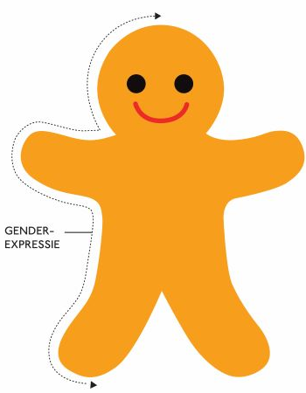


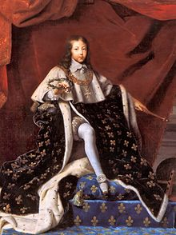
Genderexpressie
Notes:
Genderexpressie = hoe jij jezelf toont aan de buitenwereld (kledij, kapsel, make-up, manier van lopen, zithouding, …).
Manspreading vs. Benen over elkaar
Sociale constructie! Niets van die zaken hééft een gender. Mensen hebben gender, maar dingen niet.
Beide (zowel genderexpressie als genderrol) zijn afhankelijk van tijd, cultuur en context.
Tijd: zeventiende eeuw: koningen die lange gewaden droegen en sommigen zelfs schoenen met hakken.

Slide 21
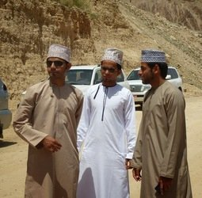
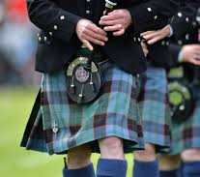
Genderexpressie
Notes:
Cultuur: Djellaba en Schotse rok waarmee je als man in bepaalde landen zomaar de straat op kan zonder rare blikken te krijgen.
Midden-Oosten: hand in hand

Slide 22
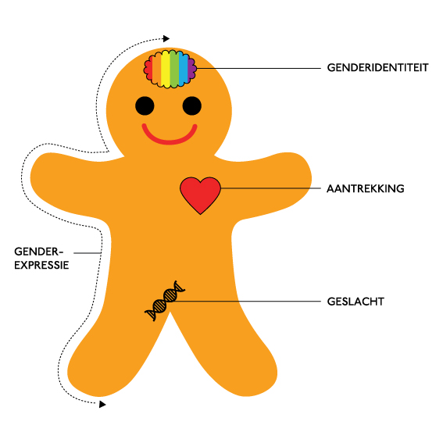
Aantrekking
Seksuele aantrekking
Hetero-
Homo-
Bi-
Pan-
A-
. . .
seksueel
romantisch
Romantische aantrekking
Notes:
Seksuele oriëntatie. Men spreekt ook wel over aantrekking.
Waarom onderscheid:
Bv. MSM (mannen die seks hebben met mannen)
Leg uit: bi, pan, aseksueel
+ bi, pan, aromantisch

Slide 23
Genderdiversiteit
Notes:
Belangrijk hierbij is dat de verschillende aspecten van ‘gender’ los van elkaar bestaan.
De maatschappij verwacht dat deze zaken verbonden zijn (e.g. homo -> vrouwelijk, geboortegeslacht man, enkel verliefd worden op mannen, voelt zich man), maar realiteit is complexer
Dit is een manier om het te begrijpen, maar ook niet volledig.

Slide 24
Genderbewust lesgeven

Slide 25

Waarom?
Vormen van homofoob geweld/pestgedrag verminderen, specifiek ten opzichte van LGBTI-leerlingen en - leerkrachten
Welzijn van leerlingen en leerkrachten verbeteren
Depressieve gevoelens en laag zelfvertrouwen verminderen
Veilig leer- en leefklimaat
Betere schoolresultaten
Notes:
Je vraagt je misschien af: “Waarom is het belangrijk om het LGBTI-thema binnen te brengen in mijn klas?”
Je zal vormen van LGBTI-gerelateerd pestgedrag kunnen verminderen. Daardoor zullen leerlingen zich beter voelen op school. Doordat hun depressieve gevoelens gaan afnemen en ze aan zelfvertrouwen winnen, zullen hun schoolresultaten ook verbeteren.

Slide 26
Lesmateriaal: een venster op de wereld
Herkenbaarheid
Een wereld met vele identiteiten
Positief leer- en leefklimaat
Bewustzijn vergroten
Empathie
Verbinding
Notes:
Wanneer leerlingen zichzelf in jouw lesmateriaal herkennen, zullen zij zich veiliger en gelukkiger voelen. Het is een vorm van zelfbevestiging.
Tegelijkertijd kan jouw lesmateriaal als venster dienen op een wereld met vele identiteiten. Het biedt dan een blik op een wereld die voor jouw leerlingen realiteit of fantasie is, die bekend is of vreemd.
De spiegels en vensters creëren een positieve omgeving voor LGBTI-leerlingen en vergroten het bewustzijn van alle leerlingen.
Een inclusieve leer- en leefomgeving laat leerlingen toe empathie te tonen, te verbinden en samen te werken met een diverse groep leeftijdsgenoten – vaardigheden die in onze huidige maatschappij steeds belangrijker worden.

Slide 27

Hoe kan ik ervoor zorgen dat mijn lessen ‘spiegels’ en ‘vensters’ zijn voor al mijn leerlingen?
Notes:
Instructie voor de lesgever: laat de deelnemers even over deze vraag nadenken en laat hen achteraf ideeën met elkaar delen.
Wat doen leerkrachten al?
Wat denken ze nog meer te kunnen doen?

Slide 28


Genderbewust lesgeven
Genderbewust lesgeven is ...
  ... de gendernorm doorbreken;
  ... de heteronorm doorbreken.

Slide 29

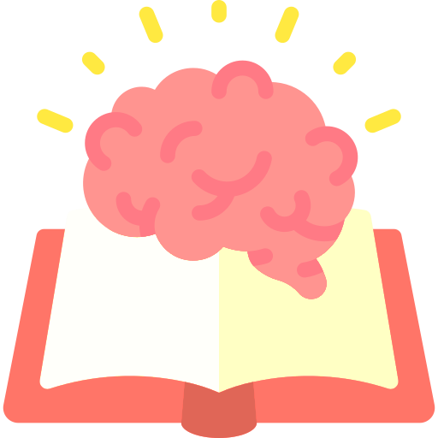


Vier bouwstenen
Schoolbeleid
Kennis
Impliciet lesgeven
Expliciet lesgeven
Notes:
Korte uitleg bij de vier bouwstenen – focussen op impliciet en expliciet lesgeven
Elke bouwsteen wordt in de volgende slides uitgelegd

Slide 30
Schoolbeleid
Hoe kijken wij als school naar diversiteit?
Is ons schoolbeleid hierop afgestemd?
Welke rol kunnen ouders en LGBTI-jongeren spelen bij de totstandkoming van het schoolreglement?
Hoe maken we het thema zichtbaar op school?
Notes:
Ben je op de hoogte van de standpunten in de visietekst of het pedagogisch project over genderbewust werken?
Aanvaard je verschillen in geslacht, genderidentiteit, genderexpressie, seksuele en romantische oriëntatie?
Verdedig je wie buiten het heteronormatieve kader valt?
Kan je het genderbewuste beleid van de school uitleggen?
Bied je ouders de kans om als expert in de school te komen spreken (roldoorbrekend beroep, twee papa’s, voetballende mama)?
Vraag: Hoe maak je het thema zichtbaar op school?

Slide 31
Schoolbeleid
Beste jongens en meisjes
Beste leerlingen
Beste ouders
Beste ouder(s)
Beste ouder
Notes:
Welke aanspreking zou je gebruiken?
Welke aanspreking zou je gebruiken?
1. Beste leerlingen = genderinclusief
2. Beste ouder, voogd, opvoeder (ouder = inclusief voor alleenstaande ouders, voogd: niet iedereen groeit op bij de biologische ouder, opvoeder: sommige kinderen groeien op in een gezinsvervangende voorziening)

Slide 32
Kennis
Wat weten de leerkrachten over genderdiversiteit?
Hoe kan kennis verspreid worden?
Wat met botsende referentiekaders?
Notes:
Hoe omgaan met collega’s die niet in het ruimere normenkader denken?
Communicatie: Stel vragen: “Waarom denk je daar zo over?”
Beroepshouding: Je moet er zijn voor de kinderen/leerlingen (professionaliteit)
Pedagogisch project van de school: je engageert je als leerkracht om akkoord te gaan met het pedagogisch project van de school waar je lesgeeft, anders heb je op die school niks te zoeken.
Vaak speelt onwetendheid over het onderwerp ook een rol: daarom is kennisdeling op school zo belangrijk.

Slide 33
Impliciet lesgeven
Materiaal (tekst)
Een voorbeeld voor economie, wiskunde, bedrijfsorganisatie, ...
An en Frank verdienen samen € 3.782 netto.
An werkt als secretaresse en verdient 44 % van het totale nettoloon.
Hoeveel verdient Frank als garagist?
Notes:
Pas het vraagstuk aan zodat de (gender)norm doorbroken wordt.
Vb.
- Frank en John, Ann en Ismaël, Kim en Robin
- functietitels niet genderen (verpleegkundige, technicus, etc)
- Vrouw meer laten verdienen dan de man

Slide 34
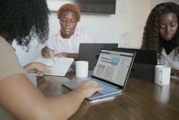


Impliciet lesgeven
Materiaal (beeld)
Notes:
Probeer je beeldmateriaal zo divers mogelijk te maken: kleur, religie, handicap, leeftijd, …..

Slide 35
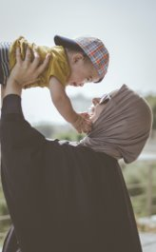
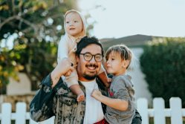
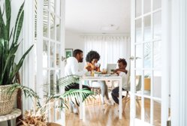
Impliciet lesgeven
Materiaal (beeld)
Notes:
We hebben allemaal een beeld van een traditioneel gezin: vader, moeder, zoon en dochter. Er bestaan echter veel verschillende gezinsvormen en families. Deze diversiteit moet gerepresenteerd worden in het beeldmateriaal dat je gebruikt in je lessen.

Slide 36
Impliciet lesgeven
Interactie
Twee situaties: hoe reageer je?
Onderweg naar je lokaal hoor je een groepje leerlingen een andere leerling naroepen met een scheldwoord vanwege hun seksuele oriëntatie.
Tijdens de LO-les valt Simon in de modder. De leerkracht reageert: “Ai, dat gaat mama mogen wassen!”
Notes:
Situatie 1: Reageer je? Hoe?
Reageer altijd
Reageer kort en krachtig
Indien nodig kan je later met de leerlingen in gesprek gaan
Situatie 2: Verander je reactie: “Ai, dat gaat weergewassen mogen worden!”

Slide 37

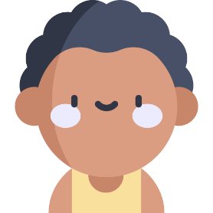
Impliciet lesgeven
Groepsindeling
Notes:
Let op met de opdeling M/V.
Er zijn heel veel andere manieren om klasgroepen te vormen, los van opdeling in geslacht.
VB. Kleur trui, schoenen met of zonder veters, ...

Slide 38
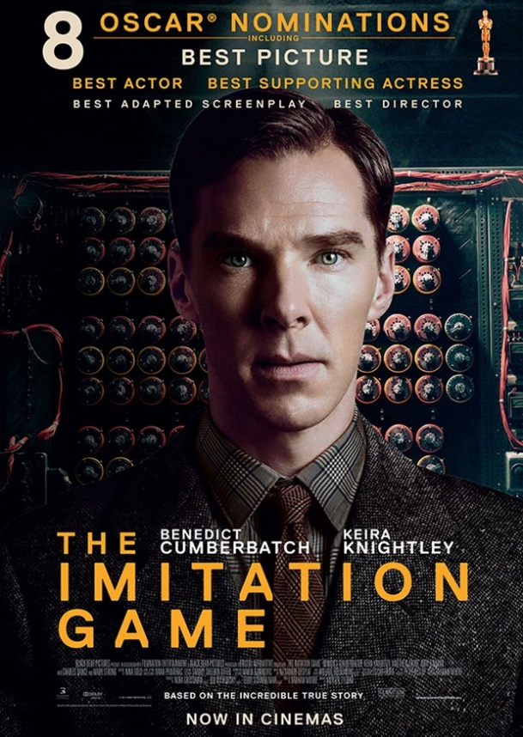
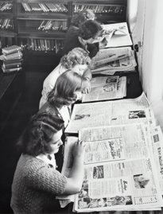
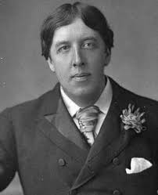

Expliciet lesgeven
Lesmateriaal
wetenschap & wiskunde
geschiedenis
literatuur
Notes:
Wetenschap en wiskunde: The Imitation Game (verfilming van het leven van Alan Turing die tijdens WO II het Enigma-apparaat uitvond om codes te kraken dat mede zorgde voor de overwinning van de geallieerden. Alan werd later veroordeeld voor homoseksualiteit en werd chemisch gecastreerd. Hij werd later dood teruggevonden met een appel met gif, zijn officiële doodsoorzaak is zelfmoord).
Geschiedenis: hoe keek men vroeger naar seksualiteit en gender? Nog voor de geboorte van Jezus Christus waren er twee grote beschavingen: de Grieken en de Romeinen. De meeste van deze Grieken en Romeinen hadden homoseksuele relaties. Ze hadden een aantal zeer twijfelachtige praktijken vooral bij slaven en jongeren. Het was allemaal erg gecodificeerd. Maar buiten dat, was de seks erg vrij. Mannen sliepen met vrouwen, of mannen, en het kon hen niet schelen. In feite bestonden de woorden ‘homoseksueel’ en ‘heteroseksueel’ niet. Het woord ‘homoseksueel’ is nog niet zo lang geleden ontstaan. Omdat we mensen nog steeds willen categoriseren. Vroeger spraken we gewoon over ‘het houden van iemand’. Als je toevallig een kleine Romein neemt, Julius Caesar: hij was een groot keizer, een grote veroveraar, een groot strijder, maar hij was ook een grote homo. Mensen vroeger hadden daar geen probleem mee. En toen gebeurde er veel: de religie, de principes, het creëren van een ‘thuis’, een man, een vrouw, kinderen, een labrador, een Kangoo; het huwelijk begon centraal te staan, en gedurende tweeduizend jaar zaten we vast aan die principes. Nu pas beseffen we dat het niet echt zinvol is. Maar we zitten nog steeds vast aan onze oude principes, omdat het ingebakken is in onze cultuur.
Literatuur: er zijn heel wat schrijvers die schreven over LGBTI-gerelateerde schrijvers, of die zelf tot de LGBTI-community behoren.

Slide 39
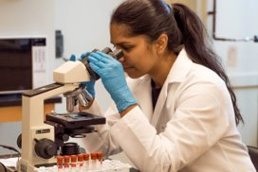
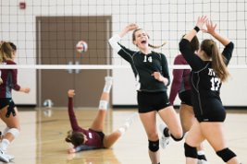
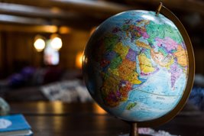
Expliciet lesgeven
Lesmateriaal
biologie
lichamelijke opvoeding
aardrijkskunde
Notes:
Biologie: durf afwijken van de norm M/V en haal bijvoorbeeld intersekse condities aan. Je hoeft dat niet gedetailleerd te doen, maar wel zo dat leerlingen weten dat het bestaat. Behandel niet enkel XX en XY
Aardrijkskunde: ILGA Europe (International Lesbian, Gay, Bisexual, Trans and Intersex Association) brengt elk jaar een wereldkaart uit met de vermelding in welke landen homoseksualiteit nog strafbaar is, maar bijvoorbeeld ook waar mensen beschermd worden tegen discriminatie op basis van seksuele geaardheid.
LO
Ritmiek is niet enkel voor meisjes.
De lat even hoog durven leggen voor vrouwen (je gaat er snel van uit dat ze iets trager zullen lopen bv.).
Een meisje iets laten voordoen bij voetbal (vaak gebeurt dat door jongens).
Een jongen iets laten voortonen bij dans.
Niet enkel ‘stoere’ sporten met jongens spelen, maar ook eens een les rugby aan meisjes durven geven.
Een meisje judo laten voortonen.

Slide 40

Expliciet lesgeven
Thema’s
Notes:
Werk rond IDAHOT of een ander LGBTI-thema, of een andere (inter)nationale dag.

Slide 41

Vragen stellen
Leren communiceren
Dialoog mogelijk maken
Achtergronden respecteren
Multiversum
Framing
Linken leggen
Je dagelijkse taal verzorgen
Notes:
Wanneer je expliciet over deze thema’s praat, moet je vanuit een multiversum spreken: hier in is ruimte voor verschillende ideeën.
Makkelijker gezegd dan gedaan;
Hoe bereik je dat dan?

Slide 42
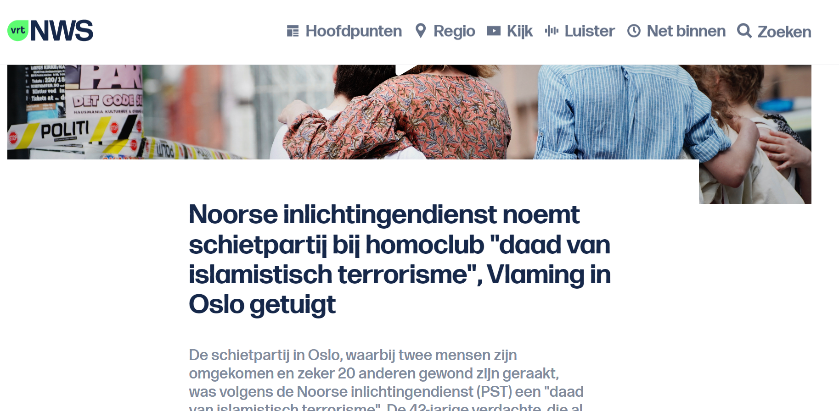
Framing
Notes:
Veel leerkrachten gebruiken een artikel als dit om het onderwerp binnen te brengen in hun les. Echter, als je je onderwerp op een negatieve manier framet, versterkt de eventuele negatieve gevoelens die er in je klas al aanwezig zijn.
[Gebruik een recent artikel in de doeltaal over gender- of LGBTI-gerelateerd geweld]

Slide 43
Framing
Frame diversiteitsthema’s neutraal of positief
Creëer een maatschappijbeeld waarin de norm positief is en uitzondering negatief
Mogelijk een controversieel thema
Controverse op zich is niet problematisch: de klas is een laboratorium voor democratie
Polarisatie? Ingrijpen!
Notes:
Hoe kan je het dan wel framen?
Door een vlog te gebruiken vb, waarin verschillende jongeren delen van hun leven delen.
Leerlingen reageren op een andere manier

Slide 44
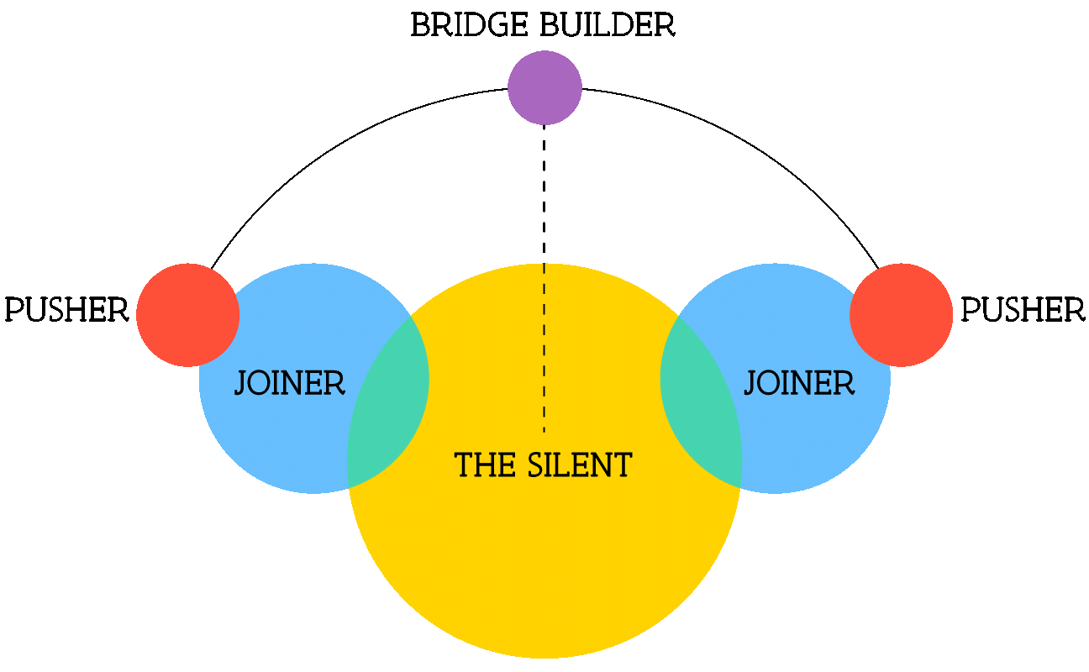
Notes:
De eerste rol is die van de ‘pusher’. Die levert de brandstof voor het wij-zij denken. Aan beide polen van het conflict doen de pushers exact hetzelfde: ze gaan uit van het eigen grote gelijk. De andere is 100% fout.
Pushers willen alleen hun eigen positie versterken. Ze hebben geen nood aan een echt debat, tenzij om samen met de andere pusher de tegenstelling nog meer te voeden.‘De andere is 100% fout.’
De ‘joiner’ is de persoon die aanleunt bij een pusher. Hij is het mogelijk niet helemaal eens, maar kiest toch een kamp. De pushers nodigen ook uit om een kamp te kiezen. Ze appelleren ons aan een reflex die we allemaal hebben: we zijn liever omringd door medestanders dan tussen twee vuren te staan.
Het stille midden
Hoe meer joiners, hoe sterker de polarisatie. Dat verzwakt meteen het debat. Dialoog gaat over genuanceerd reflecteren en communiceren over dilemma’s. Dan zijn vaak andere vragen aan de orde dan degene die door de pushers op de agenda werden geplaatst.
Die echte dialoog speelt zich af in het midden. Daar zit ‘the silent’, niet te begrijpen als de zwijgende en onverschillige meerderheid. Wel de échte, vaak onzichtbare betrokkenen, zoals bijvoorbeeld de bewoners van een wijk.
‘De echte dialoog speelt zich af in het midden.’
Met hen dialoog aangaan, geeft kansen om tot een constructief gesprek te komen over hoe bewoners willen samenleven in de buurt.
Bruggenbouwer versterkt polarisatie
Maar vaak hebben we de neiging om in gesprek te gaan met de pushers. We brengen de conflicterende partijen bij elkaar om het gepolariseerde probleem op te lossen. Daarbij hebben we een ‘bruggenbouwer’ nodig.
Die vierde rol loopt over van de goede bedoelingen, maar leidt helaas vaak tot een bevestiging en zelfs versterking van de polarisatie.
‘De bruggenbouwer wordt speelbal.’
Dit komt doordat de bruggenbouwer niet echt in het midden gaat staan. Hij positioneert zich eerder boven of tussen de polariserende partijen. Omdat hij niet in gesprek gaat met het midden wordt hij de speelbal van de polarisatie.
Zo komen we bij de vijfde rol: de ‘zondebok’. Polariserende partijen kunnen hun gevoelens van schuld en woede uitleven op deze figuur. Denk aan twee rivaliserende bendes van hooligans die zich samen richten op de politie.
Bron: Bart Brandsma

Slide 45
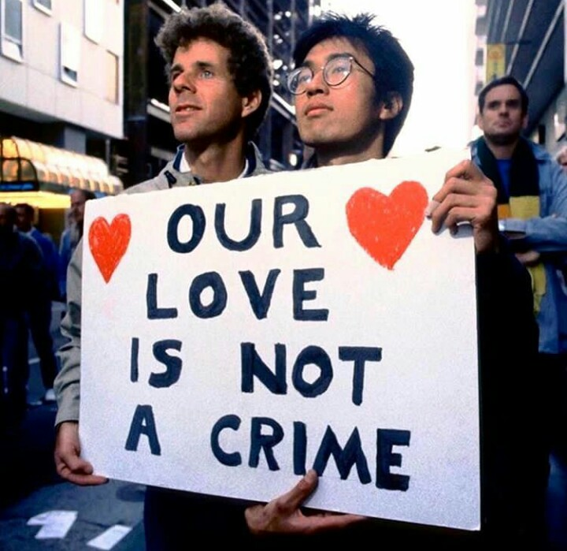
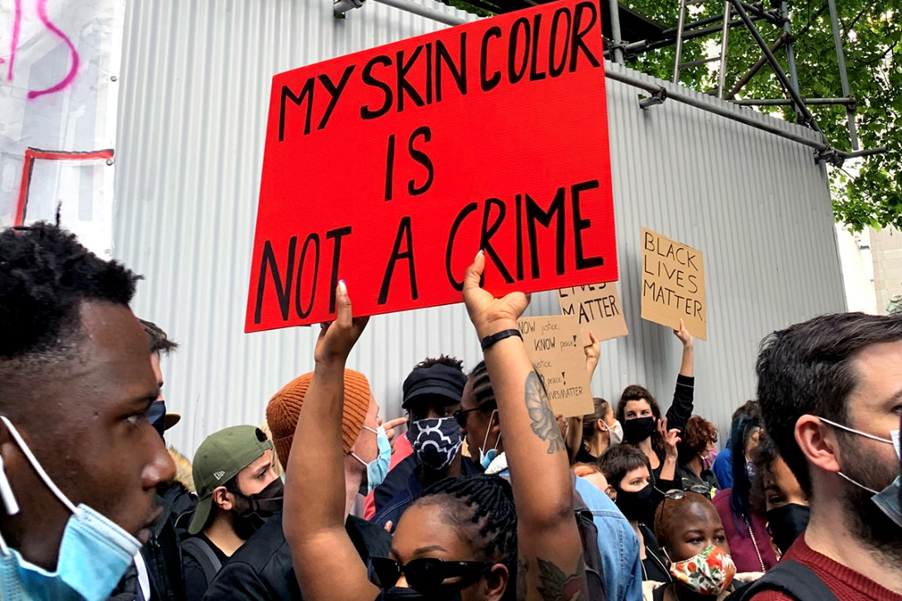
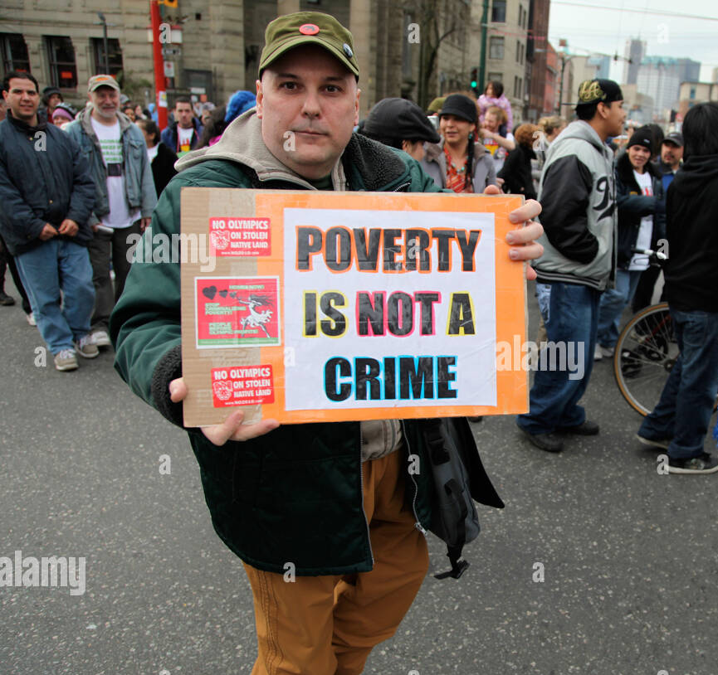
Linken leggen
Notes:
Je kan starten met geweld op zich.
Artikels over in elkaar geslagen worden voor type huidskleur (etnic profiling)
Vind je het ene meer toelaatbaar dan het ander?
Vaak dezelfde mechanismen (identity based bullying) → problemen kan je zeker bespreekbaar maken maar zo dicht mogelijk bij leefwereld van de jongere en linken

Slide 46
Vragen stellen
Waarom?
Waarom denkt die/zij/hij daar zo over, denk je?
Wat heeft er voor gezorgd dat jij daar momenteel zo over denkt?
Welke factoren beïnvloeden jouw mening?
Niet: Is gay oké?
Wel: Wat maakt dat sommige mensen gay oké vinden en anderen niet?
Notes:
Hoe komt het dat een leerling zo een opmerking geeft? Denkt die daar echt zo over? Hoe komt het?
Stel jezelf nieuwsgierige vragen.
Vraag niet: wat denk jij over lgbt?
Nee, vraag hoe komt het dat mensen daar verschillende meningen hebben?
Komt het van thuis, familie,… stel vragen om dat beter te begrijpen?
Heeft te maken met religie, daar komen we straks toe want dat is tricky

Slide 47

Achtergronden respecteren
Leerlingen het gevoel geven dat hun mening telt (hoezeer die ook botst met de jouwe), hoe doe je dat?
Ik probeer te begrijpen wat jij aan het zeggen bent …
Als ik je goed begrijp, is jouw punt dat …
Kan je wat meer uitleggen wat je bedoelt met … ?
Notes:
Als een leerling bij wijze van spreken ‘ontploft’ met “In mijn cultuur, in mijn land kan dat niet!”: erken eerst! Zeg: “Dank je wel dat je dit hebt gedeeld.” Reageer met een open houding: “Kan je hier iets meer over vertellen? Waarom denk je dat?”
Als je tot verandering wil komen, moet je eerst RUIMTE geven.
Nadien kan je wel vragen: “Hoe denkt iemand anders erover?”
Geef leerlingen het gevoel dat hun mening telt, hoezeer die ook botst met de jouwe.
Haalt de leerling foute ‘feiten’ aan (bv. In mijn land bestaat homoseskualiteit niet), nodig dan uit om de correcte info op te zoeken, of geef die info zelf, zonder te betuttelen.
Op het moment dat een dialoog niet meer mogelijk is, is de veiligheid er ook niet meer en kan je best stoppen. Je kan nog één kans geven door te zeggen: “Zeg dat nu nog eens opnieuw zonder mensen aan te vallen.” om de dialoog open te houden, maar lukt dat niet: stoppen!

Slide 48
Achtergronden respecteren
Religie: laat je niet verleiden!
Naastenliefde & wederzijds respect
Binair denken & machocultuur
Bron: https://ellavzw.be/publicaties/#
Notes:
Als het niet je bedoeling is om het over religie te hebben, laat je dan niet verleiden tot de discussie. De kans is heel groot dat het geen nut heeft om in discussie te gaan met jongeren over religieuze verhalen. Je les gaat over diversiteit in gezinsvormen, verliefdheid, normen en waarden, mensenrechten. Leg dan ook de nadruk op de gemeenschappelijke waarden van godsdiensten: naastenliefde en wederzijds respect. Godsdienst wordt vaak gebruikt om grond te geven aan meningen, om holebifobie en transfobie te intellectualiseren. Binair denken en een machocultuur liggen veel meer aan de oorzaak.
TIP: Handleiding “Seksuele diversiteit bespreekbaar maken binnen etnisch-culturele minderheden”. Bij deze handleiding hoort een dvd met daarop interviews met religieuze leidersfiguren (priester, imam en rabbijn). Gratis te ontlenen.
OVERGANG NAAR VOLGENDE DIA: Een ouder komt bij je langs en zegt: “Ik wil niet dat u in de klas nog praat over transgenders (of over seksualiteit of over …). Een vraag aan jullie: wat is hier positief aan? – Ouderbetrokkenheid!

Slide 49

Leren communiceren
Regelmatig worden in de klas of op de speelplaats ongepaste, beledigende uitspraken gehanteerd. Leerlingen geven aan dat het niet altijd kwetsend bedoeld is, maar toch kan dit door sommige leerlingen als kwetsend of beledigend worden ervaren.
Reageer altijd!

Slide 50

Opdracht
Screen je lesmateriaal!
Gebruik de kijkwijzers op de volgende slides.
Notes:
De deelnemers krijgen nu de opdracht om hun eigen lesmateriaal (of dat van anderen) te screenen op inclusiviteit. Ze maken daarvoor gebruik van de kijkwijzers die ze terugvinden in de volgende slides.
Geef op voorhand de opdracht dat de deelnemers hun lesmateriaal moeten meebrengen!!

Slide 51

Heteronorm
Holebikoppels
Gezinsvormen
Seksuele identiteit
Taalgebruik
Notes:
Screening op de heteronorm:
Er worden holebikoppels afgebeeld.
Er komen diverse gezinsvormen aan bod. Denk aan alleenstaande ouders, holebigezinnen.
Seksuele identiteit wordt impliciet geïntegreerd.
Het taalgebruik is zo neutraal mogelijk.

Slide 52
Diversiteit
Huidskleur
Handicap
Leeftijd
Religie
Notes:
Screening op diversiteit:
Er worden personen met verschillende huidskleuren afgebeeld.
Er worden personen met een handicap afgebeeld.
Er worden personen van verschillende leeftijden afgebeeld.
Er worden personen van verschillende religies afgebeeld.

Slide 53
Gendernorm
Vrouwen & mannen
Niet-stereotiepe genderexpressie
Diverse activiteiten in uiteenlopende situaties
Niet-genderstereotiepe voorwerpen
Vrouwelijke bijdragen
Notes:
Screening op gendernorm:
Er komen evenveel mannen als vrouwen voor.
Er zijn afbeeldingen met personen waarvan het geslacht niet meteen duidelijk is.
Op afbeeldingen hebben vrouwen en andere personen uit minderheidsgroepen een actieve rol en staan ze niet gewoon op de achtergrond.
De personen voeren diverse activiteiten uit en komen in uiteenlopende situaties voor.
De personen gebruiken voorwerpen die niet stereotiep zijn voor hun gender. Denk aan slagersmes, haardroger, boormachine.
Er komen bijdragen voor van vrouwelijke wetenschappers, vrouwelijke schrijvers, vrouwelijke historische figuren, enz.

Slide 54
Nabespreking
Verrast?
Aandachtspunten?
Notes:
Eindconclusie / Plenaire bespreking:
Wat verbaasde jou? Dacht je dat beter/slechter zou ‘scoren’?
Wat zijn jouw werkpunten?

Slide 55
Zelfreflectie
Welke andere zaken heb ik nodig om van mijn klas een veilige, respectvolle en inclusieve leeromgeving te maken voor al mijn leerlingen?
Notes:
Slotvraag: misschien zijn er nog andere zaken waar de deelnemers aan denken die zinvol kunnen zijn in het streven naar een inclusieve leeromgeving? Laat hen mekaar inspireren.

Slide 56
Meer informatie?
Neem een kijkje op: www.cavaria.be/sot

